Slide 1
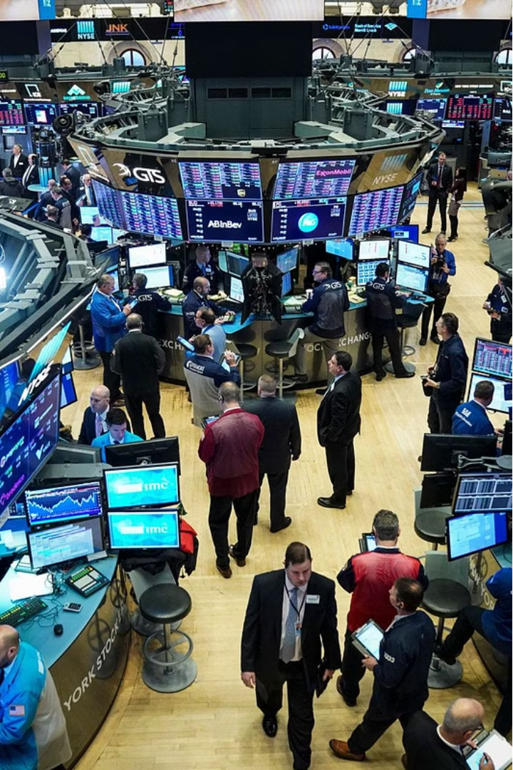


Thị Trường Tài Chính: Hiểu Rõ Thị Trường Tiền Tệ và Thị Trường Vốn
Thị trường tài chính là hệ thống phức tạp và đa dạng, bao gồm thị trường tiền tệ và thị trường vốn. Để trở thành nhà đầu tư thành công, cần nắm vững những đặc điểm, cơ chế hoạt động và vai trò của từng thành phần trong hệ thống tài chính này. Hãy cùng tìm hiểu về thị trường tiền tệ và thị trường vốn, những thông tin quan trọng giúp bạn ra các quyết định đầu tư thông minh và hiệu quả.
La
by Lyy Lee Vann Hưnggg

Slide 2





Thị Trường Tiền Tệ: Vai Trò và Đặc Điểm
Định Nghĩa
Vai Trò
Đặc Điểm
Thị trường tiền tệ là thị trường giao dịch các công cụ nợ ngắn hạn, có thời hạn dưới 1 năm, như tín phiếu kho bạc, chứng chỉ tiền gửi, hối phiếu ngân hàng. Đây là những công cụ có tính thanh khoản cao, là nguồn vốn quan trọng cho các tổ chức tài chính và doanh nghiệp.
Thị trường tiền tệ giúp các tổ chức tài chính và doanh nghiệp huy động và sử dụng vốn một cách hiệu quả. Nó cũng là kênh quan trọng để Ngân hàng Trung ương điều tiết chính sách tiền tệ, giữ ổn định giá trị đồng tiền và kiểm soát lạm phát.
Thị trường tiền tệ đặc trưng bởi thanh khoản cao, lãi suất biến động thường xuyên và danh mục đầu tư đa dạng. Các nhà đầu tư chủ yếu là các định chế tài chính lớn như ngân hàng, quỹ tiền gửi, công ty tài chính.

Slide 3

Các Loại Hình Thị Trường Tiền Tệ
Thị trường tiền tệ bao gồm các loại hình sau:
Thị trường liên ngân hàng: Nơi các ngân hàng giao dịch vay, cho vay lẫn nhau với nhau.
Thị trường mua bán ngoại tệ: Nơi các đơn vị trao đổi, giao dịch các đồng tiền khác nhau.
Thị trường tín phiếu kho bạc: Nơi các tổ chức, cá nhân mua bán các loại tín phiếu do Chính phủ phát hành.
Thị trường chứng chỉ tiền gửi: Nơi các ngân hàng phát hành và giao dịch các chứng chỉ tiền gửi.

Slide 4
Các Chủ Thể Tham Gia Thị Trường Tiền Tệ
Ngân hàng thương mại: Những đơn vị tham gia mua bán, cho vay và huy động vốn trên thị trường tiền tệ.
Các quỹ đầu tư: Những tổ chức tài chính chuyên đầu tư vào các công cụ ngắn hạn trên thị trường tiền tệ.
Các tổ chức tài chính khác: Bao gồm các công ty tài chính, công ty chứng khoán, công ty bảo hiểm... tham gia giao dịch và đầu tư trên thị trường tiền tệ.
Nhà đầu tư cá nhân: Những cá nhân có nhu cầu đầu tư, giao dịch trên thị trường tiền tệ như mua bán ngoại tệ, các công cụ nợ ngắn hạn.
Ngân hàng Trung ương: Đóng vai trò điều tiết thị trường tiền tệ, thực hiện chính sách tiền tệ quốc gia.

Slide 5
Các bộ phận chủ yếu của thị trường tiền tệ
Thị trường cho vay ngắn hạn trực tiếp, bao gồm:
Thị trường hối đoái giao dịch các loại ngoại tệ:
Là nơi mà các doanh nghiệp, các hộ gia đình và nhà nước có thể giao dịch, vay mượn các nguồn tài chính bằng ngoại tệ
Thị trường chính thức là thị trường cho vay ngắn hạn của các tổ chức theo tín dụng và những nguyên tắc nhất định
Thị trường liên ngân hàng
Đây là thị trường dành cho các ngân hàng, các tổ chức trao đổi khả năng thanh toán cho nhau
Thị trường chứng khoán ngắn hạn
Thị trường không chính thức, là thị trường vay nóng bởi có tính rủi ro cao nên lãi suất thường rất cao
là thị trường mua bán các chứng khoán ngắn hạn như chứng chỉ tiền gửi ngân hàng, tín phiếu ngân hàng, tín phiếu kho bạc…

Slide 6
Vai Trò Của Thị Trường Tiền Tệ
Huy Động Vốn Ngắn Hạn
Điều Tiết Chính Sách Tiền Tệ
Thị trường tiền tệ là nơi các tổ chức tài chính và doanh nghiệp huy động vốn ngắn hạn để tài trợ cho các hoạt động kinh doanh hàng ngày, như bổ sung vốn lưu động, thanh toán các khoản nợ ngắn hạn.
Ngân hàng Trung ương sử dụng thị trường tiền tệ để điều tiết cung tiền, lãi suất và thanh khoản của hệ thống tài chính nhằm duy trì ổn định kinh tế vĩ mô.
Quản Lý Rủi Ro Thanh Khoản
Định Giá Tiền Tệ
Các tổ chức tài chính sử dụng thị trường tiền tệ để quản lý rủi ro thanh khoản, bằng cách mua bán các công cụ nợ ngắn hạn để đảm bảo có đủ tiền mặt để thanh toán các khoản nợ đến hạn.
Giao dịch trên thị trường tiền tệ giúp định giá hối suất và lãi suất, cung cấp thông tin quan trọng về giá trị đồng tiền và định hướng chính sách tiền tệ.

Slide 7
Thị Trường Vốn: Vai Trò và Đặc Điểm
Định Nghĩa
Vai Trò
Đặc Điểm
Thị trường vốn là thị trường giao dịch các công cụ tài chính dài hạn, như cổ phiếu, trái phiếu, chứng khoán phái sinh. Đây là nơi các nhà đầu tư dài hạn, như quỹ hưu trí, bảo hiểm, ngân hàng, tìm kiếm cơ hội tăng trưởng tài sản.
Thị trường vốn giúp các doanh nghiệp và chính phủ huy động vốn dài hạn để tài trợ cho các dự án lớn. Nó cũng cung cấp các công cụ đầu tư đa dạng để nhà đầu tư phân tán rủi ro và tăng cơ hội sinh lời.
Thị trường vốn đặc trưng bởi tính thanh khoản thấp hơn, biến động giá lớn hơn và đòi hỏi nhà đầu tư có kiến thức tài chính chuyên sâu. Các nhà đầu tư chính là các tổ chức tài chính lớn, quỹ đầu tư và nhà đầu tư cá nhân.

Slide 8

Các bộ phận chủ yếu của thị trường vốn
Thị trường cho vay thế chấp: là các khoản vay thế chấp
Thị trường cổ phiếu: Là nơi diễn ra các hoạt động giao dịch các loại chứng khoán trung và dài hạn, chiểm tỷ lệ rất lớn trong thị trường vốn.
Thị trường trái phiếu: là nơi diễn ra các hoạt động giaob dịch trái phiếu dài hạn của chính phủ, các địa phương, doanh nghiệp, các tổ chức tài chính.

Slide 9
CÁC CHỦ THỂ THAM GIA THỊ TRƯỜNG VỐN
1
Tổ chức phát hành ( Chính phủ, chính quyền địa phương, các doanh ngiệp, các tổ chức tài chính )
Là tổ chức thực hiện huy động vốn thông qua thị trường vốn. Nhà phát hành chính là người cung cấp các chứng khoán và các công cụ thị trường vốn khác ra thị trường.
2
Nhà đầu tư
Nhà đầu tư chứng khoán là tổ chức, cá nhân Việt Nam hoặc nươc ngoài tham gia đầu tư trên thị trường chứng khoán.
Nhà đầu tư chứng khoán có thể chỉ là nhà đầu tư thuần túy ( mua và sở hữu chứng khoán với kỳ vọng hưởng lợi tức thuần túy ), hoặc là người buôn bán chứng khoán, hoặc là người đầu cơ.
3
Công ty chứng khoán
Là doanh nghiệp hoạt động trong lĩnh vực chứng khoán, có thể đảm nhận một số các nghiệp vụ chính như môi giới chứng khoán, tự doanh chứng khoán, bảo lãnh phát hành chứng khoán và đầu tư chứng khoán.
4
Cơ quan quản lý nhà nước về chứng khoán và thị trường chứng khoán
Cơ quan quản lý nhà nước về chứng khoán và thị trường chứng khoán Việt Nam là Ủy ban Chứng khoán Nhà nước.
5
Các chủ thể khác
Gồm các ngân hàng thương mại, công ty cho thuê tài chính, hiệp hội kinh doanh chứng khoán, tổ chức lưu ký và thanh toán bù trừ, công ty dịch vụ máy tính chứng khoán, công ty đánh giá hệ số tín nhiệm…

Slide 10
Sự Khác Biệt Giữa Thị Trường Tiền Tệ và Thị Trường Vốn
1
Thời Hạn Giao Dịch
2
Rủi Ro và Tỷ Suất Sinh Lời
Thị trường tiền tệ giao dịch các công cụ nợ ngắn hạn dưới 1 năm, trong khi thị trường vốn giao dịch các công cụ dài hạn hơn 1 năm.
Thị trường tiền tệ có rủi ro thấp hơn và tỷ suất sinh lời thấp hơn, trong khi thị trường vốn có rủi ro cao hơn và tỷ suất sinh lời cao hơn.
3
Tính Thanh Khoản
4
Nhà Đầu Tư
Các công cụ trong thị trường tiền tệ có tính thanh khoản cao hơn so với thị trường vốn.
Thị trường tiền tệ chủ yếu là các tổ chức tài chính, trong khi thị trường vốn thu hút cả các tổ chức và nhà đầu tư cá nhân.

Slide 11




Vai Trò Của Thị Trường Vốn
Huy Động Vốn Dài Hạn
Tạo Cơ Hội Đầu Tư
Định Giá Tài Sản
Thị trường vốn cung cấp các công cụ đầu tư đa dạng như cổ phiếu, trái phiếu, chứng khoán phái sinh, giúp nhà đầu tư phân tán rủi ro và tăng cơ hội sinh lời.
Giao dịch liên tục trên thị trường vốn giúp định giá hợp lý cho các tài sản như cổ phiếu, trái phiếu, phản ánh chính xác giá trị của các doanh nghiệp.
Thị trường vốn cho phép các doanh nghiệp, chính phủ và các tổ chức khác huy động vốn dài hạn thông qua phát hành cổ phiếu, trái phiếu để tài trợ cho các dự án lớn.

Slide 12




Sử Dụng Thị Trường Tài Chính Một Cách Hiệu Quả
Nghiên Cứu Kỹ Lưỡng
Đa Dạng Hóa
Thời Điểm Đầu Tư
Quản Lý Rủi Ro
Đầu tư vào nhiều loại tài sản khác nhau sẽ giúp phân tán rủi ro và tăng cơ hội sinh lời trong dài hạn.
Xác định và quản lý các rủi ro tiềm ẩn là bước quan trọng để bảo vệ tài sản và tối đa hóa lợi nhuận đầu tư.
Trước khi đầu tư, cần phải nghiên cứu kỹ thông tin về tài sản, xu hướng thị trường, rủi ro và tỷ suất sinh lời, để đưa ra quyết định đầu tư thông minh.
Nắm bắt thời điểm thích hợp để mua/bán tài sản dựa trên phân tích xu hướng thị trường là rất quan trọng.

Slide 13
Câu hỏi ?
Thị trường tiền tệ
1
Vai trò của ngân hàng trung ương?
2
Các công cụ giao dịch trên thị trường tiền tệ?
3
Các công cụ giao dịch trên thị trường tiền tệ?
4
Tác động của chính sách tiền tệ?
5
Vai trò của giao dịch ngoại hối?
Thị trường tài vốn
1
Tại sao cổ phiếu là công cụ đầu tư quan trọng?
2
Làm thế nào trái phiếu cung cấp nguồn vốn cho doanh nghiệp?
3
Vai trò của các tổ chức trung gian như ngân hàng và công ty chứng khoán?
4
Yếu tố nào ảnh hưởng đến giá cổ phiếu và trái phiếu?

Slide 14
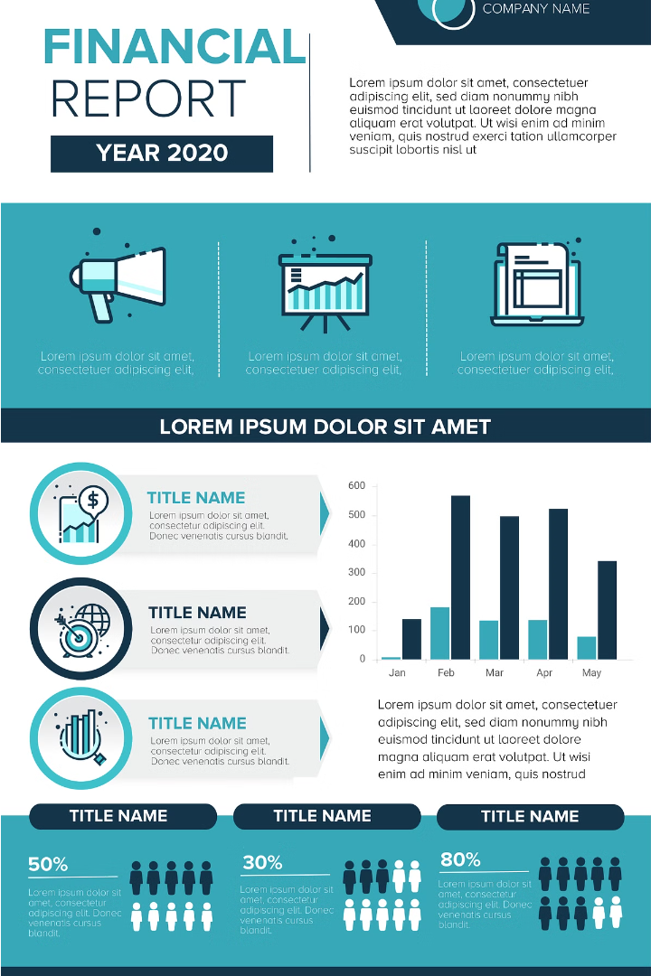
Kết Luận
Để trở thành nhà đầu tư thành công trên thị trường tài chính, cần hiểu rõ về cấu trúc, đặc điểm và vai trò của cả thị trường tiền tệ và thị trường vốn. Thông qua nghiên cứu, đa dạng hóa, quản lý rủi ro và tận dụng thời cơ đầu tư thích hợp, nhà đầu tư có thể tối đa hóa lợi nhuận và quản lý tài sản một cách hiệu quả. Cùng tìm hiểu và vận dụng những kiến thức này vào việc đầu tư, bạn sẽ trở thành nhà đầu tư thành công trên thị trường tài chính.

